Slide 1

L’organizzazione amministrativa dello Stato

Slide 2
L’amministrazione pubblica
L’amministrazione pubblica si articola in:
Soggetti con o senza personalità giuridica
  Tutte figure soggettive, ovvero centri di imputazione
Amministrazione centrale, amministrazione territoriale, amministrazioni «parallele», autorità indipendenti, soggetti privati partecipati (spa a partecipazione pubblica)
L’amministrazione centrale in senso stretto è composta da ministeri e agenzie

Slide 3
Lo Stato e i Ministeri
Lo Stato è (per il diritto amministrativo) l'insieme dei Ministeri.

Slide 4
Dallo Stato borghese allo Stato pluriclasse
Stato borghese -> poche funzioni, funzioni d’ordine (ordine pubblico, sicurezza pubblica, difesa, giustizia, relazioni internazionali).
Fine XIX - > avvento dello Stato pluriclasse (M.S. Giannini)
Suffragio universale -> nuove funzioni -> aumento dei ministeri
Es. Ministero per la transizione digitale

Slide 5
La doppia anima del Ministro
Fa parte del Consiglio
dei Ministri (collegio politico- organo costituzionale)
Il Ministro
È a capo del ministero
(amministrazione pubblica/burocrazia)

Slide 6
Art. 95 Cost.
Il Presidente del Consiglio dei ministri dirige la politica generale del Governo e ne è responsabile. Mantiene l'unità di indirizzo politico ed amministrativo, promuovendo e coordinando l'attività' dei ministri.
I ministri sono responsabili collegialmente degli atti del Consiglio dei ministri, e individualmente degli atti dei loro dicasteri.
La legge provvede all'ordinamento della Presidenza del Consiglio e determina il numero, le attribuzioni e l'organizzazione dei ministeri.

Slide 7
I ministeri
Leggi cavourriane (l. n. 1483/1853 e r.d. n. 1611/1853)
Ministro (unico organo dotato di competenze esterne)
Struttura uniforme
Struttura gerarchico-piramidale
Uffici meramente serventi

Slide 8
LE RIFORME DEGLI ANNI NOVANTA
D.lgs. n. 300/99 e 303/99 e TUPI del 2001 (già 29/93 e 80/98)
Trasferimento di funzioni centro periferia (principio di sussidiarietà)
Struttura meno compatta ed omogenea (diversità funzioni e agenzie)
Il principio gerarchico è stato sostituito da quello di separazione

Slide 9
Separazione tra funzioni di indirizzo e controllo da un lato, e funzioni di gestione dall’altro (a partire dal d.lgs. n. 29/93)
Art. 4, TUPI:
1. Gli organi di governo esercitano le funzioni di indirizzo politico-amministrativo, definendo gli obiettivi ed i programmi da attuare ed adottando gli altri atti rientranti nello svolgimento di tali funzioni, e verificano la rispondenza dei risultati dell'attività amministrativa e della gestione agli indirizzi impartiti.

Slide 10
segue
Art. 16, TUPI
1. I dirigenti di uffici dirigenziali generali, comunque denominati, nell'ambito di quanto stabilito dall'articolo 4 esercitano, fra gli altri, i seguenti compiti e poteri:
[…]
d) adottano gli atti e i provvedimenti amministrativi ed esercitano i poteri di spesa e quelli di acquisizione delle entrate rientranti nella competenza dei propri uffici, salvo quelli delegati ai dirigenti;

Slide 11
Art. 14 - Indirizzo politico-amministrativo
1. Il Ministro esercita le funzioni di cui all'articolo 4, comma 1.
A tal fine periodicamente, e comunque ogni anno entro dieci giorni dalla pubblicazione della legge di bilancio, anche sulla base delle proposte dei dirigenti di cui all'articolo 16:
a) definisce obiettivi, priorità, piani e programmi da attuare ed emana le conseguenti direttive generali per l'attività amministrativa e per la gestione.

Slide 12
Articolo 16
Funzioni dei dirigenti di uffici dirigenziali generali
I dirigenti di uffici dirigenziali generali, comunque denominati, nell'ambito di quanto stabilito dall'articolo 4 esercitano, fra gli altri, i seguenti compiti e poteri:
a) formulano proposte ed esprimono pareri al Ministro, nelle
materie di sua competenza;
b) curano l'attuazione dei piani, programmi e direttive generali
definite dal Ministro e attribuiscono ai dirigenti gli incarichi e la
responsabilità di specifici progetti e gestioni;

Slide 13
Articolo 16
Funzioni dei dirigenti di uffici dirigenziali generali
c) adottano gli atti relativi all'organizzazione degli uffici di livello dirigenziale non generale;
d) adottano gli atti e i provvedimenti amministrativi ed esercitano i poteri di spesa e quelli di acquisizione delle entrate rientranti nella competenza dei propri uffici, salvo quelli delegati ai dirigenti; […]
2. I dirigenti di uffici dirigenziali generali riferiscono al Ministro sull'attività da essi svolta correntemente e in tutti i casi in cui il Ministro lo richieda o lo ritenga opportuno.

Slide 14
Art. 14 - Indirizzo politico-amministrativo
Separazione di competenze
3. Il Ministro non può revocare, riformare, riservare o avocare a se' o altrimenti adottare provvedimenti o atti di competenza dei dirigenti. In caso di inerzia o ritardo il Ministro può fissare un termine perentorio entro il quale il dirigente deve adottare gli atti o i provvedimenti. Qualora l'inerzia permanga, o in caso di grave inosservanza delle direttive generali da parte del dirigente competente, che determinino pregiudizio per l'interesse pubblico, il Ministro può nominare, salvi i casi di urgenza previa contestazione, un commissario ad acta, dando comunicazione al Presidente del Consiglio dei ministri del relativo provvedimento.

Slide 15
Da gestione diretta a scelta di chi gestisce
Il ministro e la scelta del dirigente a cui conferire l'incarico: i criteri
Il corso-concorso e l'incarico dirigenziale (durata 3-5 anni)
Il mancato raggiungimento degli obiettivi come causa del mancato rinnovo.
Revoca ante tempus e recesso.

Slide 16
Lo spoils system
L. 145/2002: per gli incarichi dirigenziali apicali è prevista la cessazione decorsi novanta giorni dal voto sulla fiducia del governo. <- illegittima
si incrina il principio di separazione tra politica e amministrazione. Perché? Incarichi fiduciari.
Corte Costituzionale: lo spoils system può riguardare solo incarichi apicali e caratterizzati da un rapporto di fiduciarietà con l’organo politico (nn. 103/2007; 34/2010; 124/2011).

Slide 17
Lo spoils system
Decadenza dell'incarico, fiduciarietà e giusto procedimento
Governi di breve durata e competenza/expertise dirigenziale

Slide 18
La riforma dei Ministeri
L. n. 57/97 (c.d. Legge Bassanini)
Decreto legislativo di attuazione: d.lgs. n. 300/99
  Elenco dei ministeri (riduzione) (art. 2)
  Disciplina generale della loro organizzazione centrale
  Specifica le attribuzioni e le principali aree funzionali dei singoli Ministeri
  Disciplina generale della loro organizzazione periferica (UTG-Prefetture)
  Disciplina in via generale le agenzie
  Ogni ministero è disciplinato da un proprio regolamento governativo (art. 17, c. 4bis, l. 440/88)

Slide 19
L’organizzazione dei ministeri
I ministeri sono le ripartizioni fondamentali dell’amministrazione centrale dello stato.
Ogni ministero è competente per un settore amministrativo che spetta allo Stato.
A ciascun ministero corrisponde un vertice politico, il ministro, affiancato da dei sottosegretari o dei viceministri.

Slide 20
Strutture di primo livello
Le strutture amministrative di vertice di ciascun ministero possono essere organizzate alternativamente in dipartimenti o direzioni generali.
Modello dipartimentale - > ministeri preposti ad una pluralità di ambiti di intervento (economia, interno). Investe settori molto differenziati ma omogenei al loro interno. Dipartimenti a loro volta articolati in direzioni generali.

Slide 21
Strutture di primo livello
Le strutture amministrative di vertice di ciascun ministero possono essere organizzate alternativamente in dipartimenti o direzioni generali.
Modello direzioni generali - > ministeri con funzioni più omogenee e circoscritte. L'azione di questi ministeri investe un unico settore pur articolato in una pluralità di specializzazioni (Esteri, Ambiente).

Slide 22
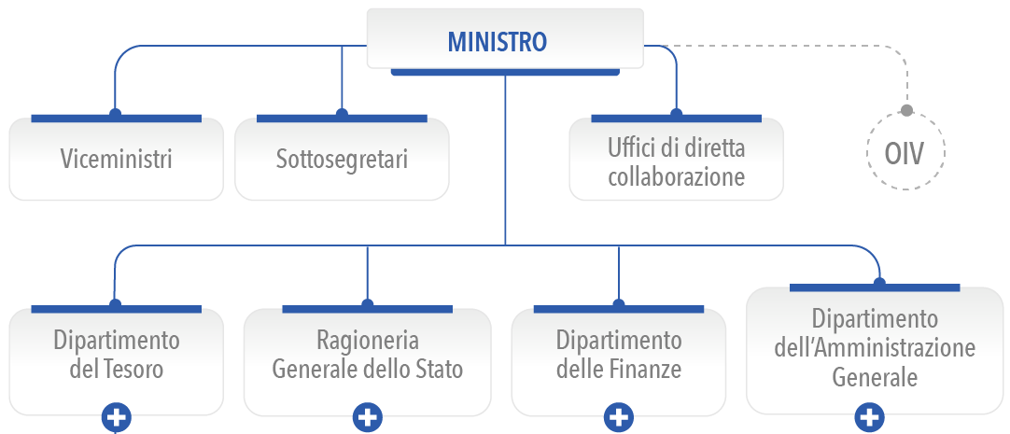
Ministero delle finanze

Slide 23
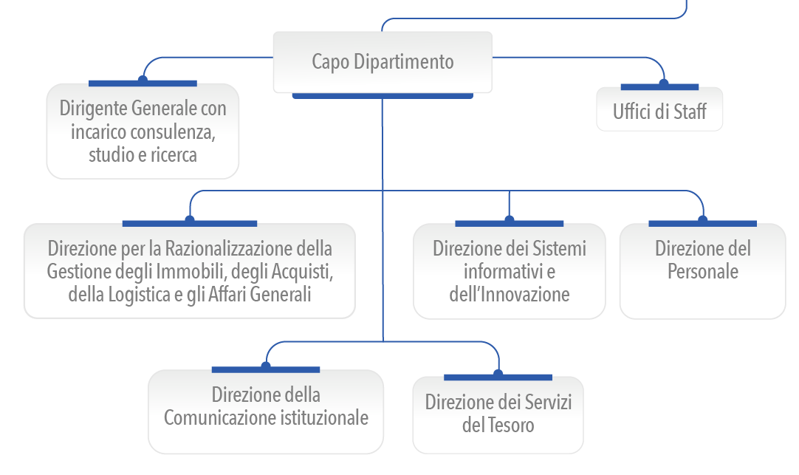
Segue

Slide 24
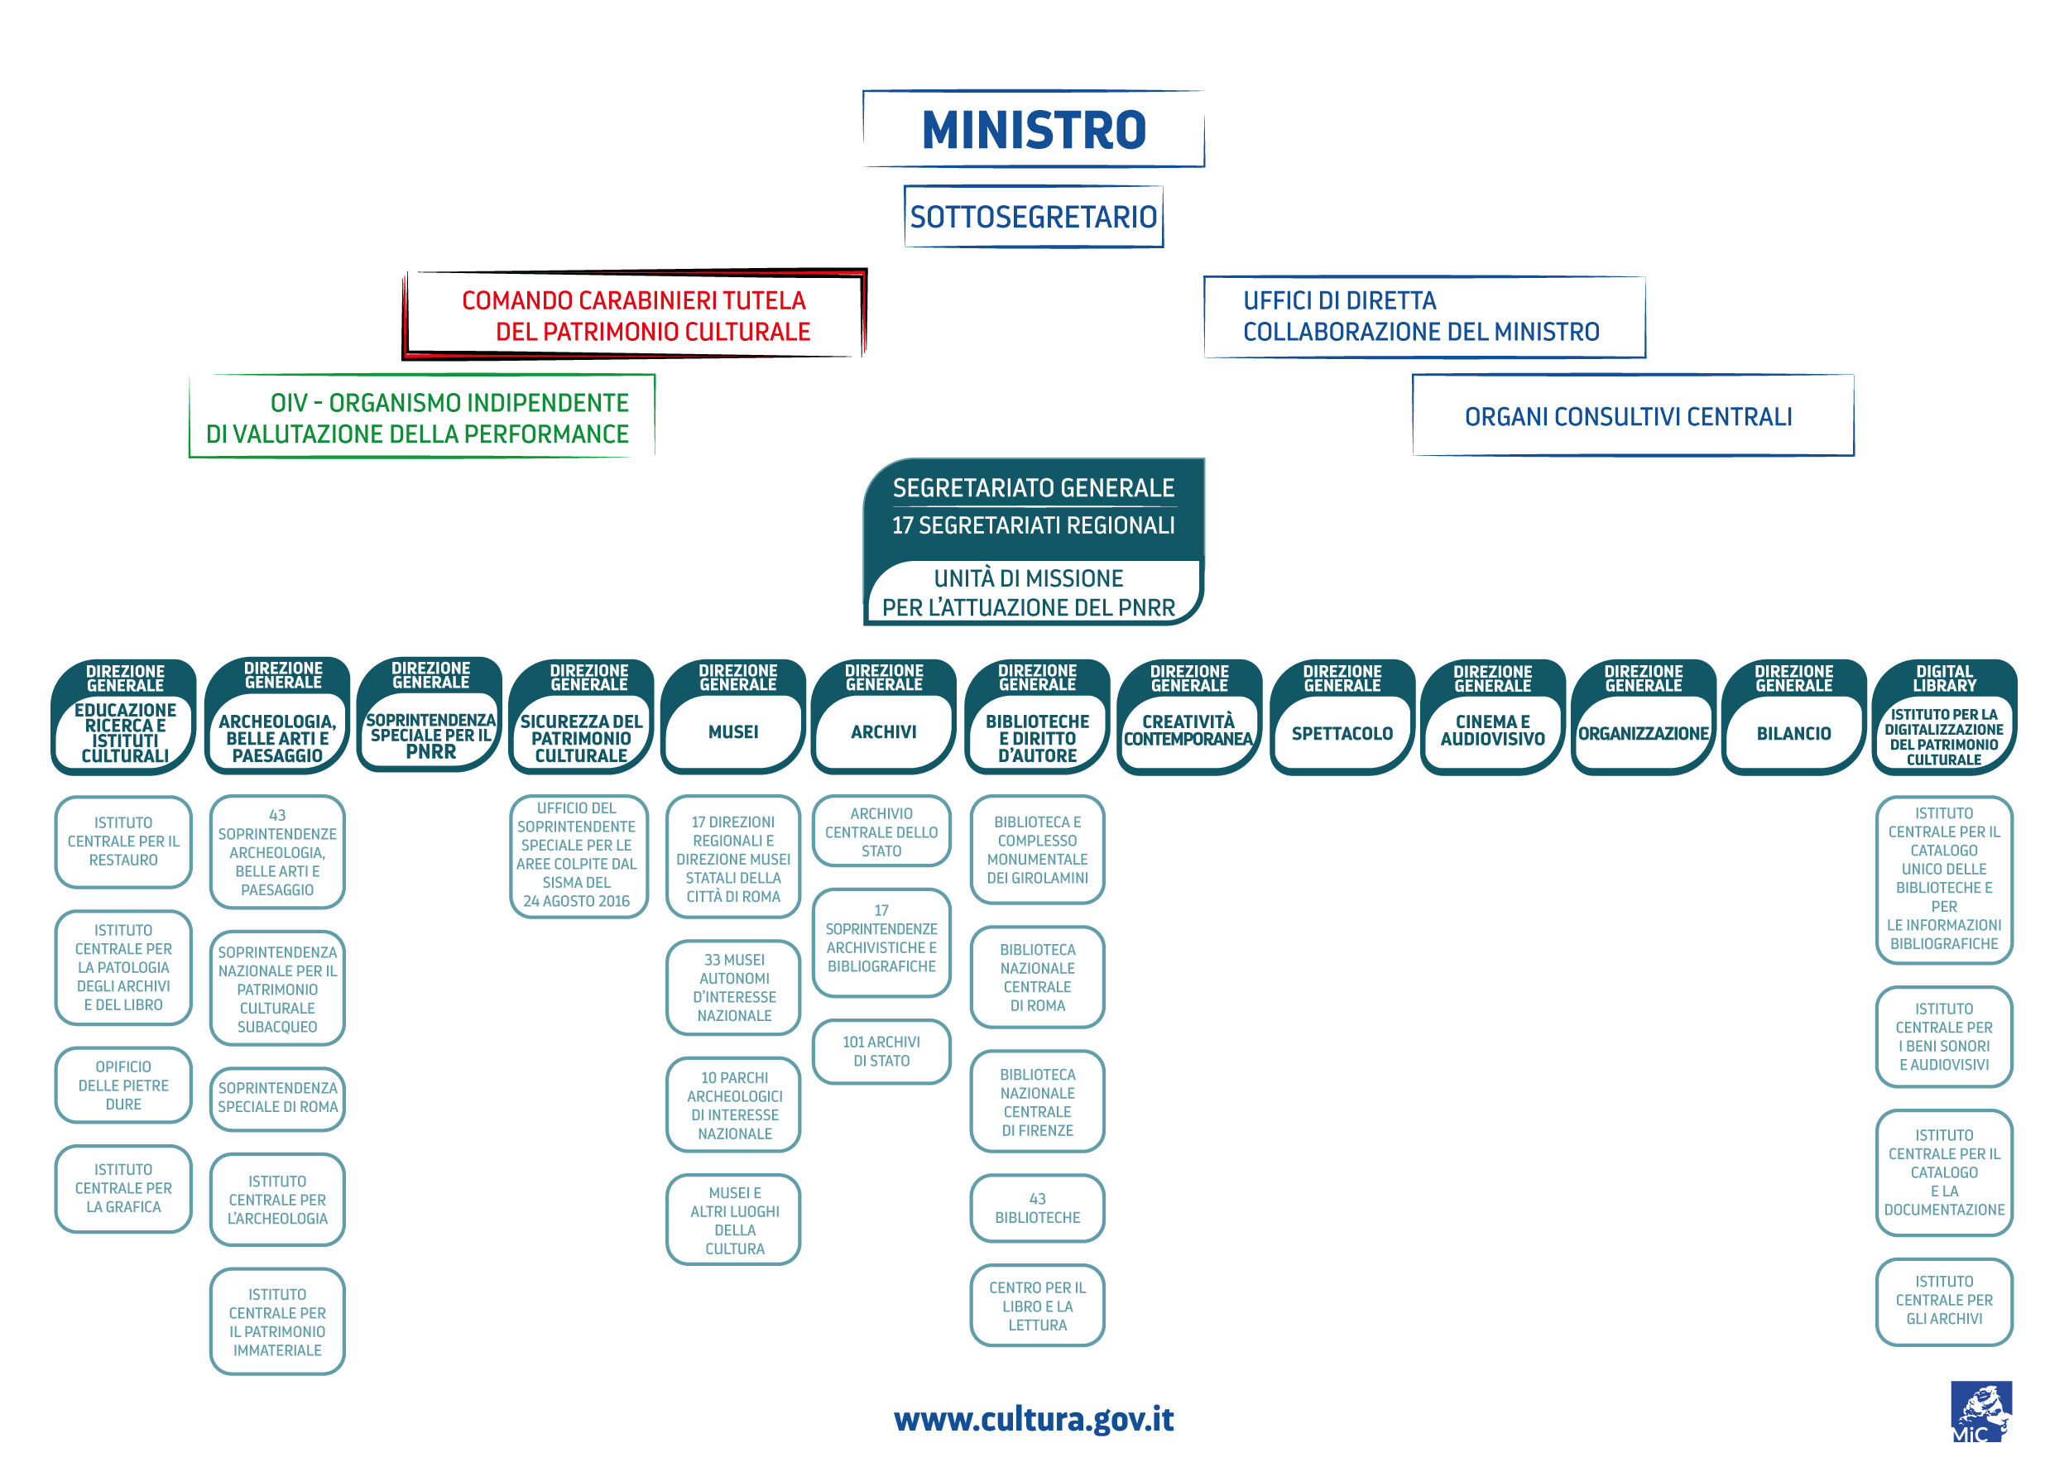
Ministero della cultura

Slide 25
Le agenzie
Un modello in via di espansione
Fine anni ‘90 – da figure atipiche (ARAN, ASI) a modello generale organicamente disciplinato
Amministrazioni pubbliche dotate di funzioni tecnico-operative sul modello delle Administrative agencies americane
Modello organizzativo di separazione tra politica e amministrazione

Slide 26
Autonomia negli obiettivi
Maggiore autonomia dalla politica rispetto al ministero
Convenzione tra Ministro e Agenzia per determinare gli obiettivi

Slide 27
La disciplina organica delle agenzie
(art. 8, d.lgs. n. 300/99)
Le agenzie sono strutture che svolgono attività a carattere tecnico-operativo di interesse nazionale, in atto esercitate da ministeri ed enti pubblici. Esse operano al servizio delle amministrazioni pubbliche, comprese anche quelle regionali e locali.

Slide 28
segue
Le agenzie hanno piena autonomia nei limiti stabiliti dalla legge e sono sottoposte al controllo della Corte dei conti, […]. Esse sono sottoposte ai poteri di indirizzo e di vigilanza di un ministro […].
A capo dell’Agenzia è nominato un Direttore Generale.
Es.: Agenzia per la protezione dell’ambiente - APAT (oggi ISPRA è ente pubblico di ricerca, dotato di personalità giuridica di diritto pubblico, autonomia tecnica, scientifica, organizzativa, finanziaria, gestionale, amministrativa, patrimoniale e contabile. L'ISPRA è sottoposto alla vigilanza del Ministro dell'ambiente e della tutela del territorio e del mare. Il Ministro si avvale dell’Istituto nell'esercizio delle proprie attribuzioni, impartendo le direttive generali per il perseguimento dei compiti istituzionali.

Slide 29
La potestà statutaria nelle agenzie modello generale
Art. 8, c. 4:
Con regolamenti emanati ai sensi dell'articolo 17, comma 2, della legge 23 agosto 1988, n. 400, su proposta del presidente del consiglio dei ministri e dei ministri competenti, di concerto con il ministro del tesoro, del bilancio e della programmazione economica, sono emanati gli statuti delle agenzie istituite dal presente decreto legislativo, in conformità ai seguenti principi e criteri direttivi […].
pseudo-statuti: manca una vera e propria potestà statutaria

Slide 30
Le agenzie – modello speciale
Art. 10: Le agenzie fiscali sono disciplinate, anche in deroga agli articoli 8 e 9, dalle disposizioni del Capo II del Titolo V del presente decreto legislativo ed alla loro istituzione si provvede secondo le modalità e nei termini ivi previsti.

Slide 31
Art. 61 - I principi
Le agenzie fiscali hanno personalità giuridica di diritto pubblico. L'Agenzia del demanio è ente pubblico economico.
In conformità con le disposizioni del presente decreto legislativo e dei rispettivi statuti, le agenzie fiscali hanno autonomia regolamentare, amministrativa, patrimoniale, organizzativa, contabile e finanziaria.
Le agenzie fiscali operano nell'esercizio delle funzioni pubbliche ad esse affidate in base ai principi di legalità, imparzialità e trasparenza, con criteri di efficienza, economicità ed efficacia nel perseguimento delle rispettive missioni.

Slide 32
Le agenzie – modello speciale
Quali sono:
Agenzia delle Entrate;
Agenzia del Demanio;
Agenzia delle Dogane e dei Monopoli;
Agenzia delle entrate-Riscossione.
Godono di piena autonomia sia in materia di bilancio che in materia di organizzazione della propria struttura. Il loro rapporto con il MEF è stabilito in apposite convenzioni che ne regolano le modalità d’intervento (servizi, obiettivi e risorse).

